Slide 1
2017部编版《中国历史》八年级下册第三单元
中国特色的社会主义道路
复习课件

Slide 2
【学习目标】
（1）认识中国共产党十一届三中全会是我国社会主义现代化建设史上的伟大转折。
（2）知道家庭联产承包责任制的主要内容，也是我国农村改革的主要形式。
（3）以深圳等经济特区的建立为例，探讨经济特区在社会主义现代化建设中的作用和影响。 （4）知道城市经济体制改革的主要内容。
（5）认识邓小平理论、三个代表思想上、科学发展观、习近平新时代中国特色社会主义思想等是改革开放和社会主义现代化建设的指导思想；中国梦的基本内涵等内容。

Slide 3
一、十一届三中全会
独学+对学展示
1、背景：①“文化大革命”后，中央的主要领导人提出“_________”的方针，引起全国上下的不满。③1978年，思想理论界开展了一场________________问题的大讨论，这是一场深刻的________________________________
两上凡是
真理标准
一场深刻的思想解放运动
具深远意义的
转折
2、时间： 年底，地点：北京
3、内容：
①思想上：重新确立了_________________ 的思想路线；
②政治上：做出把党和国家的 工作重心 转移到
___________上来，实行 的伟大决策。
③组织上：形成了以 为核心的党中央领导集体。
4、意义：
（1）是党史上具有深远意义的_______________。（2）是____________ 开端。
5、标志：中国历史进入社会主义 的
新时期
1978年
解放思想、实事求是
经济建设
改革开放
邓小平
伟大转折
改革开放
现代化建设

Slide 4
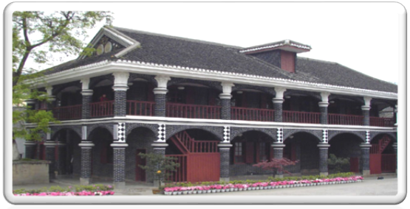
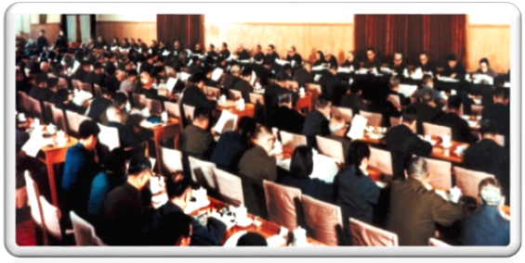
历史学家胡绳认为：“十一届三中全会在中共党史上的地位类似于遵义会议。”
合作探究
遵义会议
十一届三中全会
纠正了______等人
在军事和组织上的错误
彻底纠正了“____”的思想错误
博古
左
毛泽东
形成了以 _______ 为核心的领导集体
确立了 _____ 的领导地位
邓小平
是党的历史上_________________
是＿＿以来党的历史上_______________
建国
生死攸关的转折
深远意义的转折

Slide 5
思维导图
“两个凡是”
引发
真理标准的大讨论
—思想解放运动
思想基础
经济建设
改革开放
十一届
三中全会
重心转移
伟大的历史转折
拨乱反正

Slide 6
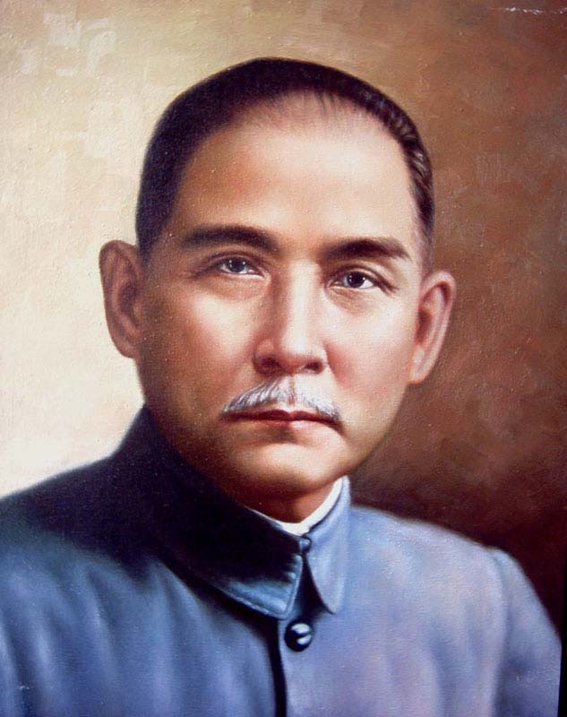
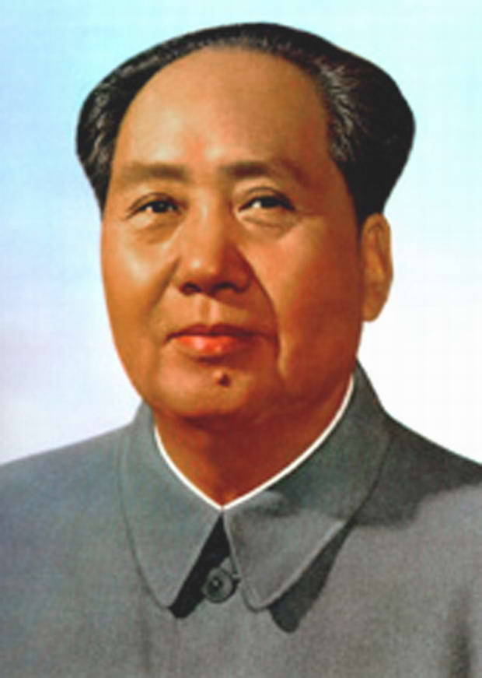
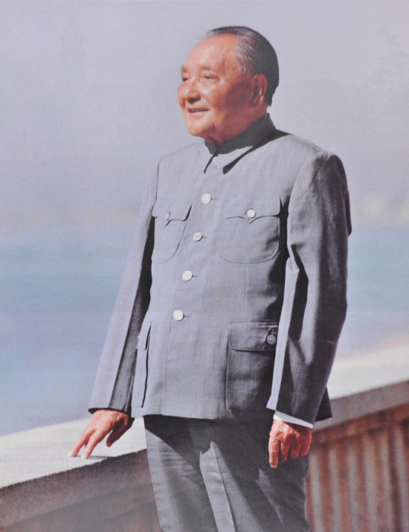
 | 巨变 | 表现 | 人物
第一次 | 辛亥革命 | 结束两千多年的君主专制制度，建立民主共和国
第二次 | 新中国的成立和社会主义制度的建立 | 结束中国半殖民地半封建社会的历史
第三次 | 改革开放 | 开始进入社会主义现代化建设新时期
20世纪中国历史上的三次巨变，这三次巨变分别与三位历史人物有关，这三位人物是哪三位？
孙中山
毛泽东
邓小平

Slide 7
二、家庭联产承包责任制
中共十一届三中全会以后，党和政府实行改革开放政策。改革先从农村开始。
1.背景：
2.目的：
调动农民的生产积极性，促进农村经济发展。
开始：
1978年，安徽凤阳小岗村农民实行分田包 产到户，自负盈亏
3.实施
发展：
1983年，基本在全国农村普遍实行
4.形式
包产到户、自负盈亏
5.意义
（1）激发了农民的劳动热情，带来农村生产力的大解放，农业生产和农民收入均有很大提高。
（2）随着农业向专业化、商品化、社会化发展，农村乡镇企业也迅速发展起来，为农民致富和实现现代化开辟了一条新路。

Slide 8
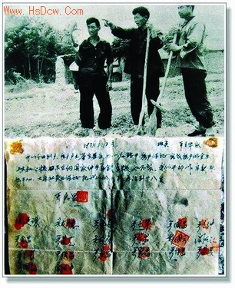
二、家庭联产承包责任制
1、改革首先从农村开始
2、 1978年安徽凤阳 小岗村拉开了我国对内改革的大幕.
3.内容：实行分田包产到户、自负盈亏的家庭联产承包责任制。
4. 影响：①使农民获得了生产 和分配的自主权，
②大大提高了农民的生产积极性，
③促进了农业生产的发展。

Slide 9
想一想：新中国成立以来，我国农村经历了哪几次生产关系的变革或调整？
集中程度
所有制
土地私有
1950年
土地改革
分散
农业生产合作社
1953年
集中
土地公有
1958年
人民公社化运动
集中
家庭联产承包责任制
1978年
分散

Slide 10
分析上面表格，回答问题：
1、改变土地所有制的是：
和 。
2、分田地的是：
和 。
3、促进农业发展的措施：
有 、 、 。
4、从以上政策的变化中，我们获得了什么教训或
启示？
土地改革
农业合作化
土地改革
家庭联产承包责任制
土地改革
农业合作化
家庭联产承包责任制
制定政策要从国情出发，实事求是。社会主义建设要遵循客观经济发展规律；制定政策以民为本，要调动农民的积极性。

Slide 11
三、城市经济体制改革：
整体感知
“改革在农村取得成功，为继续深化改革打下了基础，改革的浪潮从农村涌向城市
背景：
展开：
1984年10月，通过的《中共中央关于经济体制改革的决定》，要求加快以城市为重点的经济体制改革的步伐
单一公有制
以公有制为主体，多种所有制共同发展
城市改革
措施：
政企不分
扩大企业经营自主权，实行经营责任制
平均分配
以按劳分配为主体，多种分配方式并存
中心环节：
增强企业活力
1992年十四大提出建设社会主义市场经济体制
深化：
大中型企业推出公司制、股份制，对小型企业改组、联合。
作用：
大大调动了企业、职工的积极性，增强了企业的活力

Slide 12
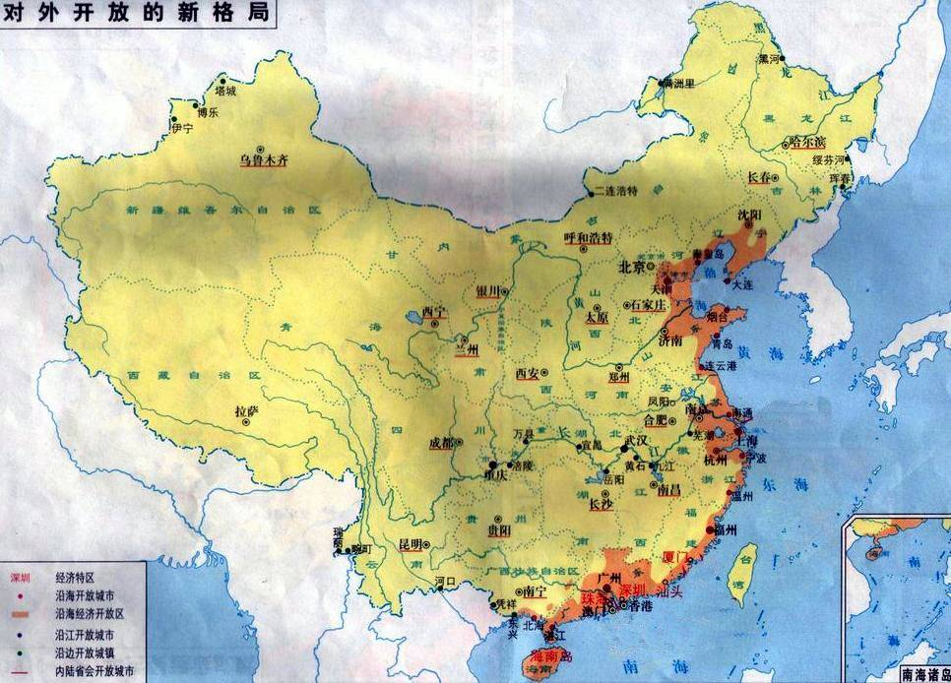
满洲里
第一步
经济特区
找出我国的5个经济特区
乌鲁木齐
第二步
沿海开放城市
找出我国的14个沿海开放城市
第三步
沿海经济开发区
找出我国的沿海开发区
第四步
内地（沿江、沿边、省会）
环渤海地区
浦东
格局：经济特区——沿海开放城市——沿海经济开放区——内地
点
武汉
重庆
线
面
长江三角洲
特点：全方位、多层次、宽领域
厦门
厦漳泉开放区
珠海
汕头
海南
珠江三角洲
最大
深圳
最早

Slide 13
课堂小结
对外开放
新阶段
尝试
扩大
加入世界贸易组织
沿海经济开放区
沿江
沿海开放城市
经济特区
内地
省会
2001年12月
沿边
点
线
面
全方位、多层次、宽领域的对外开放格局

Slide 14
中国特色社会主义理论形成过程
1978年中共十一届三中全会 | 以___________为中心，实行___________
1982年中共十二大 | 提出“_________________________________”
1987年中共十三大 | 提出_______________________________
1992年邓小平南方谈话 | 进一步解放了人们的__________。强调_________才是硬道理
1992年中共十四大 | 提出必须用______________________________理论武装全党
1997年中共十五大 | 邓小平理论被确立为中国共产党的___________
2002年中共十六大 | 确立“ ”重要思想为中国共产党的指导思想
2007年中共十七大 | 将____________写进党章
2012年中共十八大 | 确定了全面建成_________和全面深化___________的目标。_______________被确立为中国共产党的指导思想
2017年中共十九大 | 确立__________________________________为中共必须长期坚持的指导思想
经济建设
改革开放
建设有中国特色的社会主义
社会主义初级阶段的基本路线（一个中心，两个基本点）
思想
发展
邓小平建设有中国特色社会主义
指导思想
三个代表
科学发展观
小康社会
改革开放
科学发展观
习近平新时代中国特色社会主义思想

Slide 15
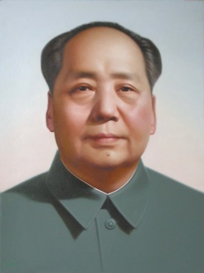
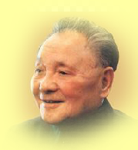
中国特色社会主义其实是马克思主义普遍真理与中国具体国情结合。在中共历史发展过程中出现了两条具有中国特色的发展道路，请同学们概括出这两条道路是什么？分别由谁创立的？
农村包围城市，武装夺取政权的革命道路
中国特色社会主义的建设道路

Slide 16
改革开放和社会主义现代化建设的指导思想——中国特色社会主义道路
邓小平的历史地位：________________________ 。
改革开放和社会主义现代化建设的总设计师
六．为实现中国梦而努力奋斗
（1）中国梦宏伟蓝图：
1）提出：2012年________在参观《复兴之路》时首次提出中国梦；2013年十二届全国人大一次会议上深刻阐述了中国梦的宏伟蓝图。
2）基本内涵：国家_______、民族_________、人民___________
3）奋斗目标：_________________（第一个一百年目标：实现全面建成小康社会、第二个一百年目标：实现__________________）
4）实现途径：中国道路（________________________________）
（2）中国梦的理论指导和行动指南：四个全面的战略布局（即____________________________________________________）思想指引：新发展理念：创新、_______________________
（3）强力保障：经济建设取得重大成就；改革开放以来，我国的______________逐步提升，中华民族伟大复兴的中国梦一定能够实现。
邓小平
富强
振兴
辛福
两个一百年
中华民族伟大复兴
中国特色社会主义道路
全面建成小康社会、全面深化改革、全面依法治国、全面从严治党
协调、绿色、开放、共享
综合国力

Slide 17
单元时间轴
归纳展示

Slide 18
中考演练
1．（2017·山东滨州）十一届三中全会以后，中国农民以特有的首创精神奏响了改革的序曲。安徽、四川农村开始试行的改革是（ ）
A．土地改革 B．农业合作化 C．人民公社化 D．家庭联产承包责任制
2．（2017·江苏徐州）1979年至1988年，徐州粮食产量年均增长6.0%，累计生产3391.15万吨，相当于前30年粮食产量的总和。昔日贫穷落后、缺粮少吃的徐州农村变成苏北粮仓。这一变化主要得益于（ ）
A．联产承包责任制的推行 B．乡镇企业的蓬勃发展
C．农民土地所有权的获得 D．南方谈话的正式发表
3．（2017·广东）20世纪50年代晚期以后，中国农村长期保持以“生产队”为单位的生产组织形式，到80年代初，以“家庭（户）”为单位的生产组织形式在农村得到广泛推行。这一生产组织形式的变迁反映了中国农村（ ）
A．土地所有权变化 B．经济体制的变革 C．乡镇企业的出现 D．农民积极性提高
D
A
B

Slide 19
中考演练
4．（2017·山东滨州）20世纪90年代以来，经济全球化成为世界经济发展的主要趋势。为了抓住这一趋势带来的历史机遇，中共中央于1983年确定我国经济体制改革的目标为（ ）
A．建立现代企业制度 B．发展乡镇企业
C．建立社会主义市场经济体制 D．建立市场为导向的就业机制
5 ． （2017·贵州六盘水）归纳和整理是学习历史的有效方法之一，请问下列搭配不正确的一项是（ ）
A．十一届三中全会——改革开放
B．中共“十三大”——社会主义初级阶段基本路线
C．中共“十四大”——建立社会主义市场经济体制
D．中共“十五大”——开始提出中国特色社会主义理论
6. （2017·山东威海）2017年4月1日，中共中央、国务院决定设立雄安新区，这是千年大计、国家大事。改革开放后，成为经济特区的代表，对外开放“窗口”的是（ ）
A．上海浦东开发区 B．海南经济特区
C．厦门经济特区 D．深圳经济特区
C
D
D

Slide 20
（2017·山东聊城）7．阅读下列材料，回答问题。
材料一 说凤阳，道凤阳，改革鼓点先敲响，三年跨了三大步，如今飞出金凤凰。 ——20世纪80年代流传于民间的凤阳花鼓词
材料二 （经济）特区是个窗口，是技术的窗口，管理的窗口，知识的窗口，也是对外政策的窗口。 ——邓小平
（1）材料一中的“改革”指的是哪一重大历史事件？（2分）该事件有何历史意义？（2分）
（2）根据材料二和所学知识，分析设立经济特区的原因。（2分）并指出“经济特区”的特殊之处。（2分）
7．（1）事件：农民创造了“包产到户”这一以家庭联产承包为主要形式的责任制。（2分）意义：调动了农民的生产积极性；推动了农业大发展；促进了农村大变革；促进了城市经济体制改革。（2分。每点1分，答出其中两点即得满分。）
（2）原因：学习外国先进的技术、管理经验，引进外资；探索对外开放的路子。（每点1分，共2分）特殊之处：实行特殊的经济政策和经济管理方法。

